Slide 1
GROUP 5
FIXGO WEBSITE
PROPOSAL
WEBSITE DEVELOPMENT
GVHD: TS. Nguyễn Thiên Bảo

Slide 2





Our Great
Team
Tiến Phát
Thanh Phúc
Bích Trâm
Team Leader
Be Dev
Fe Dev
19110261
19110266
19110299
Quỳnh Nhựt
Lê Quang
Fe Dev
Be Dev
19110258
19110270

Slide 3
Table of Content
Group 5
1. Examine the current state
2. Project summary
3. Plan
4. Project timeline
5. Functional request

Slide 4
Group 5
Examine the current state
Tuổi | 18 | 19 | 20 | 21 | 22
Số lượng(người) | 28 | 62 | 9 | 2 | 1
Tỉ lệ% | 27.45 | 60,78 | 8.82 | 1.96 | 0.99
Thống kê độ tuổi người đặt vé xem phim

Slide 5
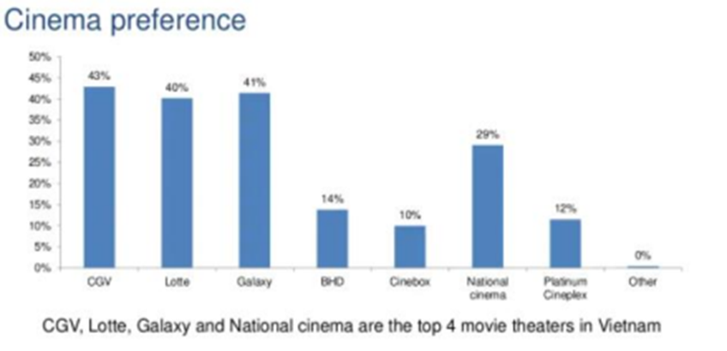
Group 5
Examine the current state
Thống kê các rạp chiếu phim được khách hàng yêu thích chọn lựa
Nguồn: https://toplist.vn/top-list/cum-rap-chieu-phim-duoc-yeu-thich-nhat-tai-tp-hcm-10616.htm

Slide 6
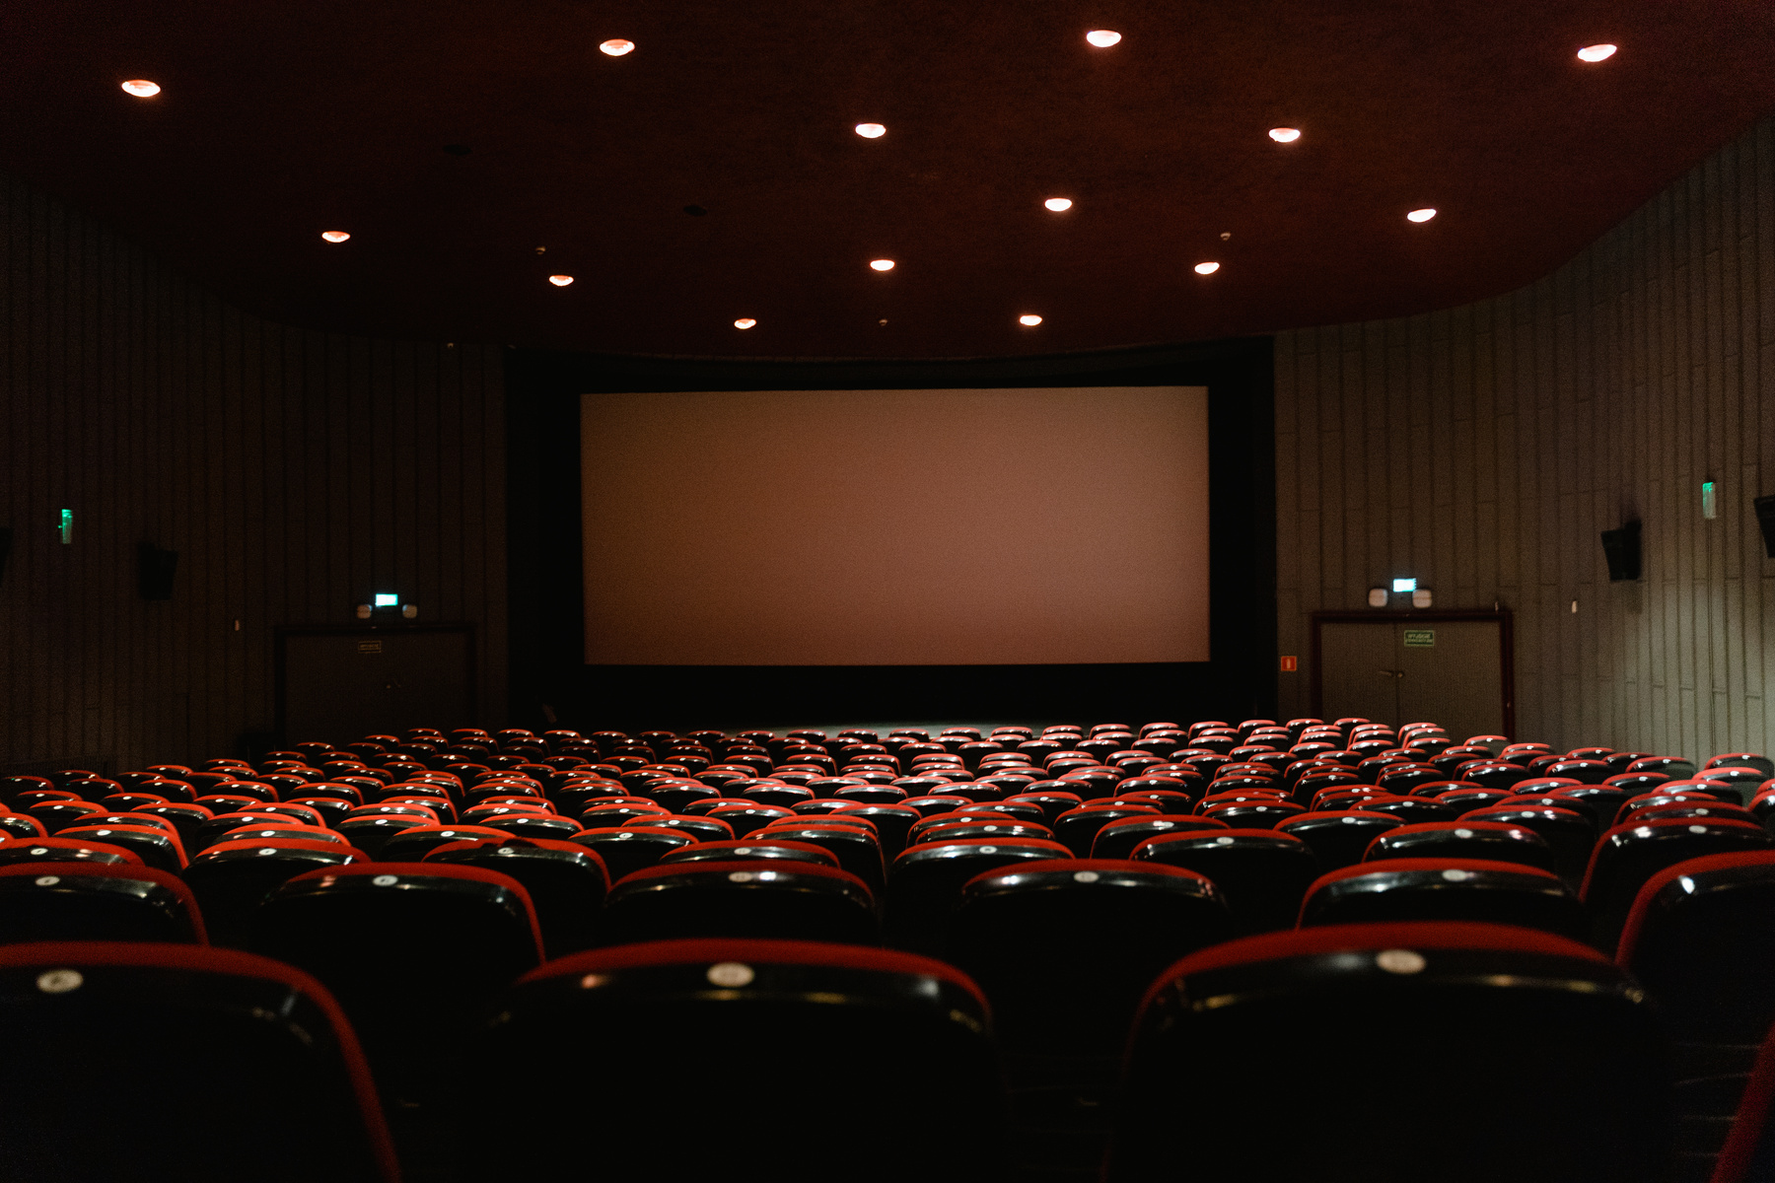
Project Summary
Group 5
Xây dựng dựa trên những nhu cầu thực tế của khách hàng và nhà quản lý nhằm giải quyết những khó khăn gặp phải, giảm thiểu rủi ro trong quá trình quản lý rạp.
Hệ thống hướng tới các đối tượng là khách hàng và những nhân viên quản lý trong rạp.
Hệ thống có các chức năng chính bao gồm: quản lý phim, quản lý lịch chiếu, quản lý phòng chiếu, quản lý vé, đặt vé, quản lý người dùng và quản lý thông tin khách hàng.
Các chức năng này giúp người quản lý dễ dàng điều khiển quá trình hoạt động của rạp và rất thuận tiện để khách hàng có thể mua được vé.

Slide 7

Group 5
Project Infomation
Design Framework
:
Figma
Web Technologies
:
MERN
Our Capabilities
Team Size
:
5
Experience
:
0.5 - 1 year
Web Applications
:
MERN
Open Source
:
GitHub

Slide 8
PLAN
Group 5
TUẦN | CÔNG VIỆC | THỰC HIỆN
2 - 3 | Xác định đề tài, khảo sát | Cả nhóm
4 | Phân tích Proposal | Cả nhóm
5 | Thiết kế giao diện Figma | Cả nhóm
6 | Xây dựng lược đồ chức năng | Cả nhóm
7 - 8 - 9 - 10 - 11 | Code giao diện và chức năng | Cả nhóm
12 | Kiểm tra lỗi | Cả nhóm
13 | Viết báo cáo | Cả nhóm
14 | Hoàn thiện | Cả nhóm
15 | Báo cáo | Cả nhóm

Slide 9
Group 5
PROJECT TIMELINE
SI.No | Project Modules | Sub Modules
1 | Thiết kế | 07 ngày
2 | Phát triển | 31 ngày
3 | Thử nghiệm và triển khai | 07 ngày
 | Tổng cộng | 45 ngày

Slide 10
Group 5
Functional Request
USER:
8. Feedback nội dung và đánh giá 1-10 sao
9. Chức năng đặt vé
10. Thanh toán online qua paypal
11. Send receipt qua email user
12. Xem lịch sử thanh toán của bản thân
13. Chức năng chỉnh sửa profile
14. Messenger chatbot
15. Xác nhận vé
Đăng ký
Đăng nhập bằng Google, Facebook
Quên mật khẩu
Đổi mật khẩu
Chức năng màu star trải dài theo tỉ lệ của rating
Chức năng lọc phim theo Thể loại + Sắp xếp phim theo Rate tăng giảm
Chức năng tìm kiếm movie theo tên phim, tên diễn viên

Slide 11
Group 5
Functional Request
ADMIN:
Thống kê doanh thu, số lượng đơn hàng: theo ngày, tuần, tháng hiện tại, tháng trước đó và tổng từ trước đến nay
Thống kê lượng thành viên, lượng phim đang có
Thống kê Users
Thống kê Movies
Thống kê Orders
Thống kê quản lí Order theo rạp, theo ngày

Slide 12
GROUP 5
THANK YOU

